Slide 1
Развитие иноязычной коммуникативной компетенции посредством использование ИКТ
Педагогический опыт
учителя французского языка
высшей квалификационной категории
МБОУ «Хиславичская СШ»
Смоленской области
Щедровой Ларисы Сергеевны
Март 2016г.

Slide 2
Цель изучения иностранных языков в школе —формирование у школьников иноязычной коммуникативной компетенции, т. е. способности и готовности осуществлять иноязычное межличностное и межкультурное общение с носителями языка
Отсутствие языковой среды
Низкий уровень мотивации и уровня обучаемости
Большой объем учебного материала

Slide 3
Профессионализм учителя
Предметно-методическая компетентность
Психолого-педагогическая компетентность
ИКТ – компетентность и фомирование ее у обучающихся

Slide 4
Профессиональный стандарт «ПЕДАГОГ» (ВОСПИТАТЕЛЬ, УЧИТЕЛЬ)
ИКТ – компетент-ность
Общеполь-зовательский уровень
Предметнопеда-гогический уровень
Общепедагоги-ческий уровень

Slide 5
Цель педагогической деятельности:
развитие иноязычной коммуникативной компетенции через оптимизацию учебно-воспитательного процесса посредством использования ИКТ

Slide 6
Задачи:
структурировать объемный учебный материал за счет применение ИКТ;
разработать приемы и методы применения ИКТ на различных типах и этапах урока и для развития языковой, речевой, социокультурной компетенций;
создать банк ЦОР и ЭОР по различным видам речевой и языковой деятельности;
разработать диагностический инструментарий для отслеживания результативности применения ИКТ;
способствовать повышению мотивации обучения через создание ситуации успеха и применения технологии активной оценки;
формировать и развивать ИКТ-компетенцию обучающихся;
формировать навык применения ИКТ в учебной проектной деятельности;
вовлекать обучающихся в дистанционное конкурсное движение с целью формирования индивидуальной образовательной траектории.

Slide 7
Информационными технологиями обучения называют все технологии, использующие специальные технические информационные средства (ЭВМ, аудио-, видео- кино- ).
Компьютерные
(новые информационные) технологии обучения - это процесс подготовки и передачи информации обучаемому, средством осуществления которых является компьютер.

Slide 8
ИКТ
Формирование и развитие ИКТ-компетентности у педагога
Использование в качестве эффективного, оптимизирующего учебно-воспитательный процесс, средства
Формирование и развитие ИКТ-компетентности у обучающихся

Slide 9
Процессы и операции восприятия – Л. С. Выготский, А. В. Запорожец, А. Н. Леонтьев
Восприятие как опознавание уже известного – В. Г. Глезер, И. И. Цуккерман
Восприятие как стимул мышления – Брунер, Светс, Теннэр, Бердзалл
зрительно-слуховой синтез восприятия учебной информации
интенсификация и оптимизация учебной деятельности
мультимедийные средства

Slide 10
Планируемые результаты
личностные
предметные
метапредметные
учебная
мотивация
иноязычная
коммуникативная
компетенция
учебная
активность
«Методика диагностики мотивации учения и эмоционального отношения к учению». Модификация А.Д. Андреева
Контрольно-измерительные материалы по 4-м видам речевой деятельности
Методика Э.М.Александровской в модификации Е.С.Еськиной и Т.Л. Больбот

Slide 11
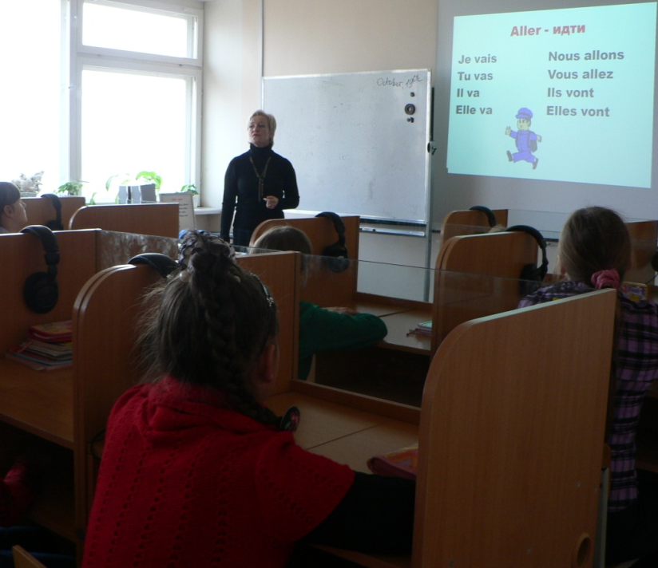
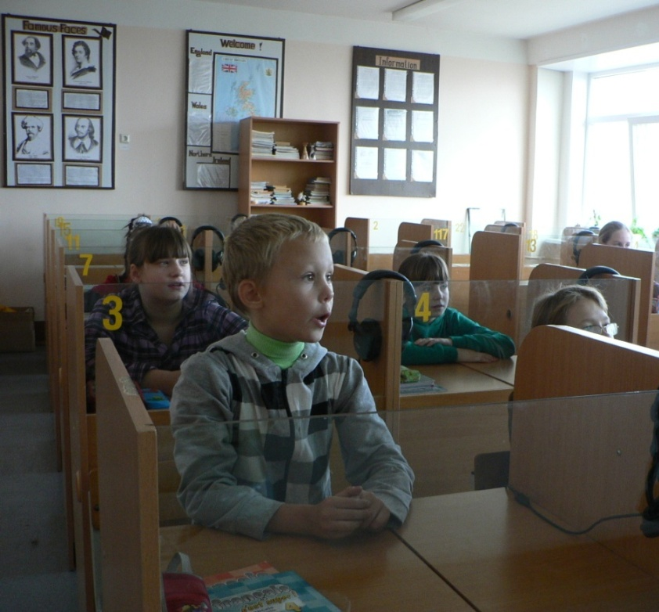
Условия для использования ИКТ
мультимедийный класс в начальной школе
2 компьютерных класса в начальной школе
10 учебных кабинетов (4 интерактивных доски)
мультимедийный класс
библиотека

Slide 12
Технологии
интерактивные формы обучения;
педагогика сотрудничества;
игровые технологии;
проблемное обучение;
кейс-технология;
технология развития критического мышления;
метод проектно-исследовательской деятельности;
здоровьесберегающие технологии.

Slide 13
Сферы использования ИКТ
Изучение нового материала
Повторение материала
Поисково-исследова-тельская работа
Закрепление материала
Контроль
Самостоя-тельная работа
Обобщение материала
Проектная деятель-ность
Домашнее задание

Slide 14
Сферы использования ИКТ
Языковые компетенции:
Орфография;
Фонетика;
Лексика;
Грамматика.
Социокультурные
компетенции
Речевые компетенции:
Аудирование;
Чтение;
Говорение;
Письмо.
Компенсаторная
компетенции
Учебно-познавательная
компетенции

Slide 15
Разработаны и используются:
дидактический материал, включающий лексические карточки, грамматические справочные таблицы, подстановочные упражнения, обобщающие таблицы, кейсы, карточки-шаблоны;
мультимедийные презентации, направленные на развитие грамматических, лексических, фонетических навыков, а также на формирование навыков устной монологической и диалогической речи, на организацию контроля и самоконтроля;
аудио- и видеоматериалы, способствующие развитию фонетической и социокультурной компетенции;
контрольно-измерительные материалы по 4 видам речевой деятельности;
разработки учебных и внеклассных занятий с использованием ИКТ

Slide 16
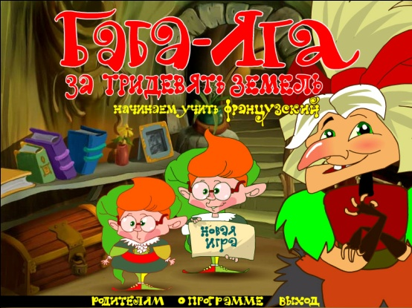
Образовательные программы
Баба-Яга за тридевять земель. Начинаем учить французский. Игры для детей первого-второго года обучения
Образовательная коллекция. Французский язык для школьников 1 – 4 классов
Образовательная коллекция. Французский язык для школьников 5 – 9 классов
Образовательная коллекция. Français Platinum DeLuxe. Самоучитель французского языка

Slide 17
Образовательные видео (ресурсы youtube.com) ru.SaveFrom.net
www.studyfrench.ru/support/tutorial/ грамматика фр. языка
http://fr.prolingvo.info/units.php тренажеры по фр. яз.
http://euroeducation.com.ua/testy-inostrannyh-jazykov.html тесты по фр. яз. онлайн
http://www.englishonlinefree.ru/fr.html фр. яз. онлайн
http://irgol.ru/?page_id=6224 тест на уровень владения языком, все о французском языке
http://window.edu.ru/catalog?p_rubr=2.1.5.4 демоверсии ЕГЭ по фр. языку
http://www.resolventa.ru/demo/fran/demogiafran.htm демоверсии ЕГЭ по фр. языку
http://www.school.edu.ru/catalog.asp?cat_ob_no=499 тесты онлайн
http://fr.prolingvo.info/grammatika-vvedenie/glagoly/spryazhenie_glagolov_3_gruppy.php
тренажеры по французской грамматике
http://www.studyfrench.ru/test/testlist.php?id=45
http://www.languagelevel.com/french/ тесты по-фр. онлайн
http://french-online.ru/francuzskaja-grammatika/
http://www.francuzskiy.fr/3_тесты-по-французскому/

Slide 18
Результаты
«Методика диагностики мотивации учения и эмоционального отношения к учению»
Модификация А.Д. Андреева

Slide 19
Результаты
Предметные результаты по аудированию
Предметные результаты по чтению

Slide 20
Результаты
Предметные результаты по говорению
Предметные результаты по письму

Slide 21
Результаты
Предметные результаты по лексике и грамматике
Социокультурная компетенция
Уч. год | Класс | Количество обучающихся | Наименование мониторинга, проводимого образовательной организацией | Качество знаний обучающихся по итогам мониторинга
2014-2015 | 6АБВ | 14 | Контрольная работа | 36%
2015-2016 | 7АБВ | 14 | Контрольная работа | 45%
2016-2017 | 8АБВ | 13 | Контрольная работа | 54%

Slide 22
Результаты
Учебная активность
Методика Э.М.Александровской в модификации Е.С.Еськиной и Т.Л. Больбот
Участие в проектной деятельности и конкурсном движении

Slide 23
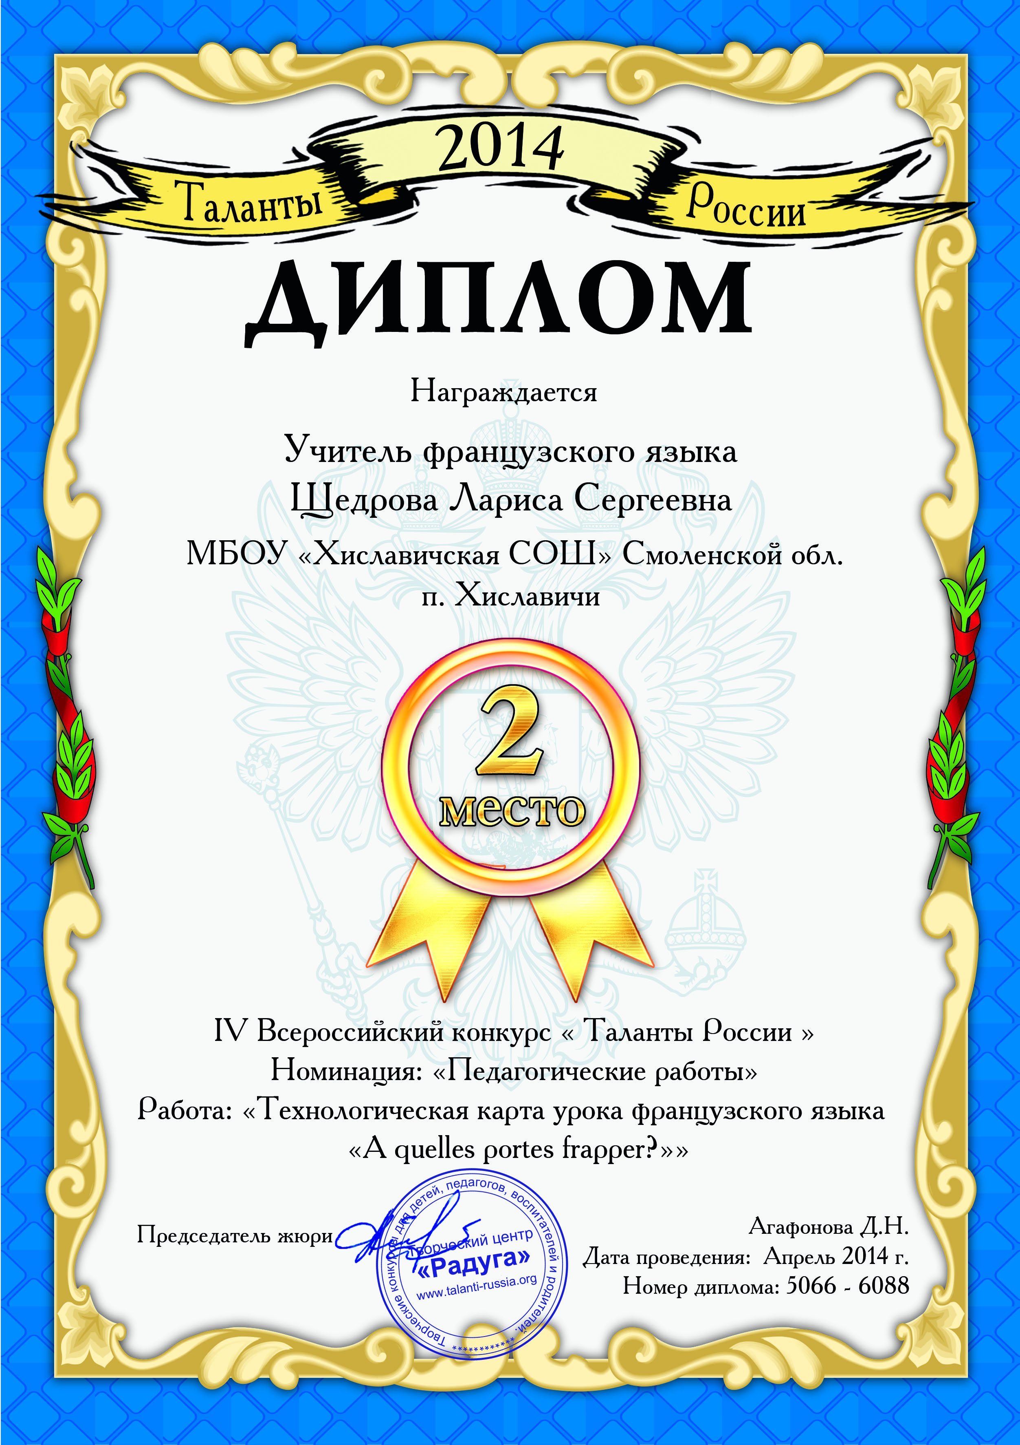
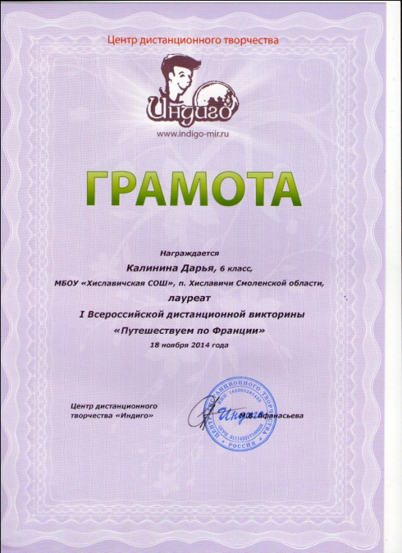
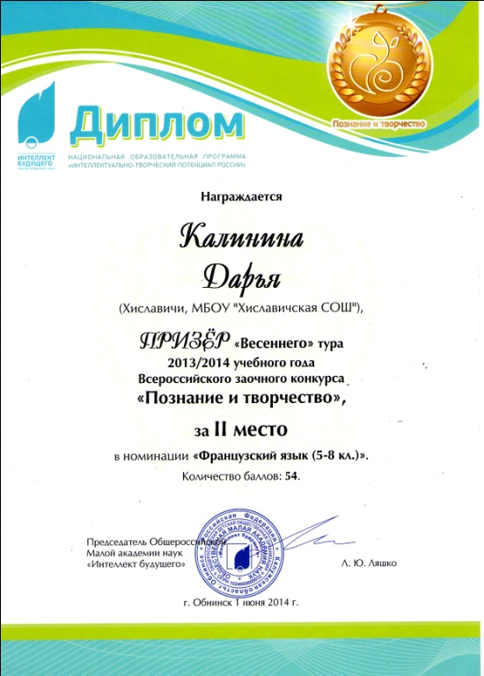
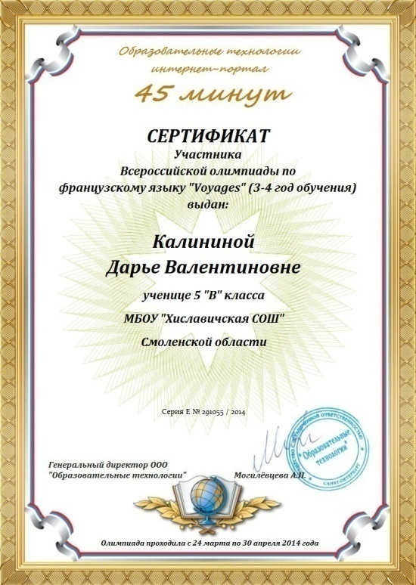
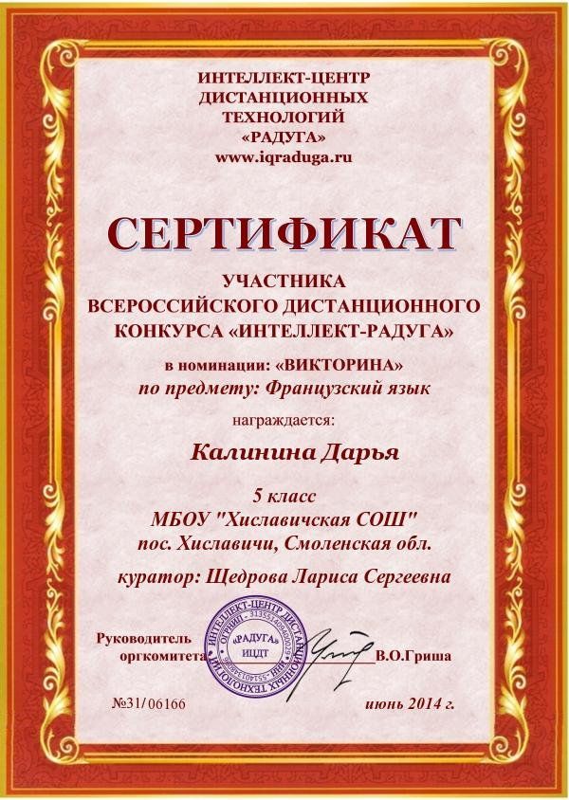
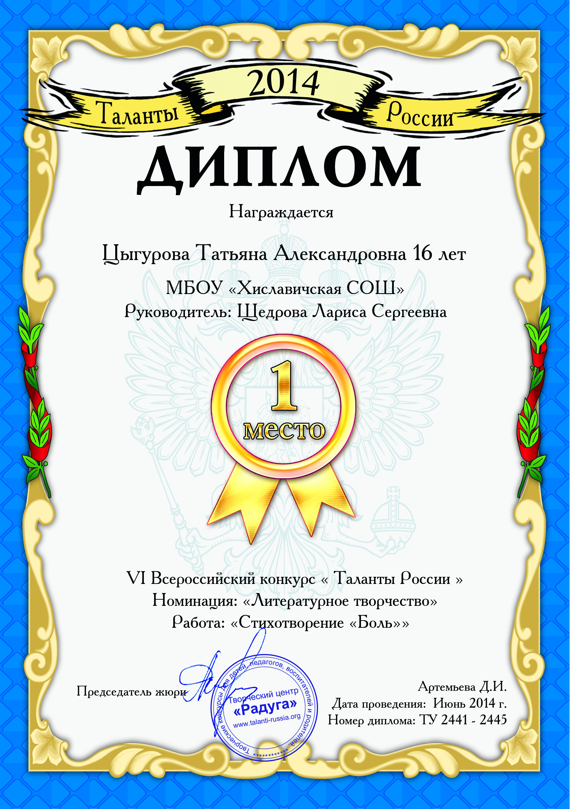
ИКТ – средство пополнения портфолио учителя и учеников
http://45minut.ru/index.php?option=com_content&vie
http://рейтингрунета.рф/present
http://www.future4you.ru
http://infourok.ru
http://indigo-mir.ru
www.iqraduga.ru
http://ya-lingvist.ru/userpage.html
http://videouroki.net
https://mega-talant.com

Slide 24
Что дает использование ИКТ?
Является выразительным средством наглядности;
Мотивирует и активизирует учебную деятельность обучающихся;
Обеспечивает индивидуализацию обучения;
Способствует развитию познавательной самостоятельности;
Экономит время и увеличивает объем выполненной работы;
Обеспечивает коммуникацию с носителями языка;
Обеспечивает доступ к информационным фондам.

Slide 25
Риски использования ИКТ
индивидуализация, минимум в учебном процессе живого общения учителей и школьников, учащихся между собой, общение в виде «диалога с компьютером»;
свертывание социальных контактов, сокращение практики социального общения, индивидуализм;
колоссальные объемы информации, представляемые некоторыми средствами информатизации, такими как электронные справочники, энциклопедии, Интернет- порталы;
заимствованные из сети Интернет готовые проекты, рефераты, доклады и решения задач из школьных учебников стали сегодня в школе уже привычным фактом;
чрезмерное и неоправданное использование большинства средств информатизации негативно отражается на здоровье всех участников образовательного процесса.

Slide 26
Во всем должна быть мера.
ИКТ – не самоцель,
а эффективное средство!
Спасибо за внимание!

Slide 27
Источники
http://docs.google.com (http://docs.google.com)
http://powerlexis.ru
http://www.openclass.ru
http://odinokova2.narod.ru/
http://wiki.iteach.ru/
http://rrrc.roslobr.ru/
www.itproducts.ru
http://pedsovet.org/component/option,com_mtree/task,viewlink/link_id,3385/Itemid,88 /
http://ccinet.info/pravila-pri-sozdanii-prezentacij-v-ms-powerpoint.html
http://nou-stupeni.ru/opinion/polozhitelnyie-i-otritsatelnyie-storonyi-ispolzovaniya-ikt-v-shkole

